Slide 1

43-5
These materials are by the Kongki Ka Project and are made available to you under the terms of the Creative Commons Attribution ShareAlike license 4.0.
You have permission to share and redistribute these materials in any format and to make reasonable revisions and adaptations of this translation, provided that:
You include the above licence and source information.
If you redistribute these materials or create derivatives, you must distribute your contributions under the same license as the original.
Nepali text is from Nepali Holy Bible: Easy-to-Read Version
All rights reserved.
© 2004 Bible League International

Slide 2
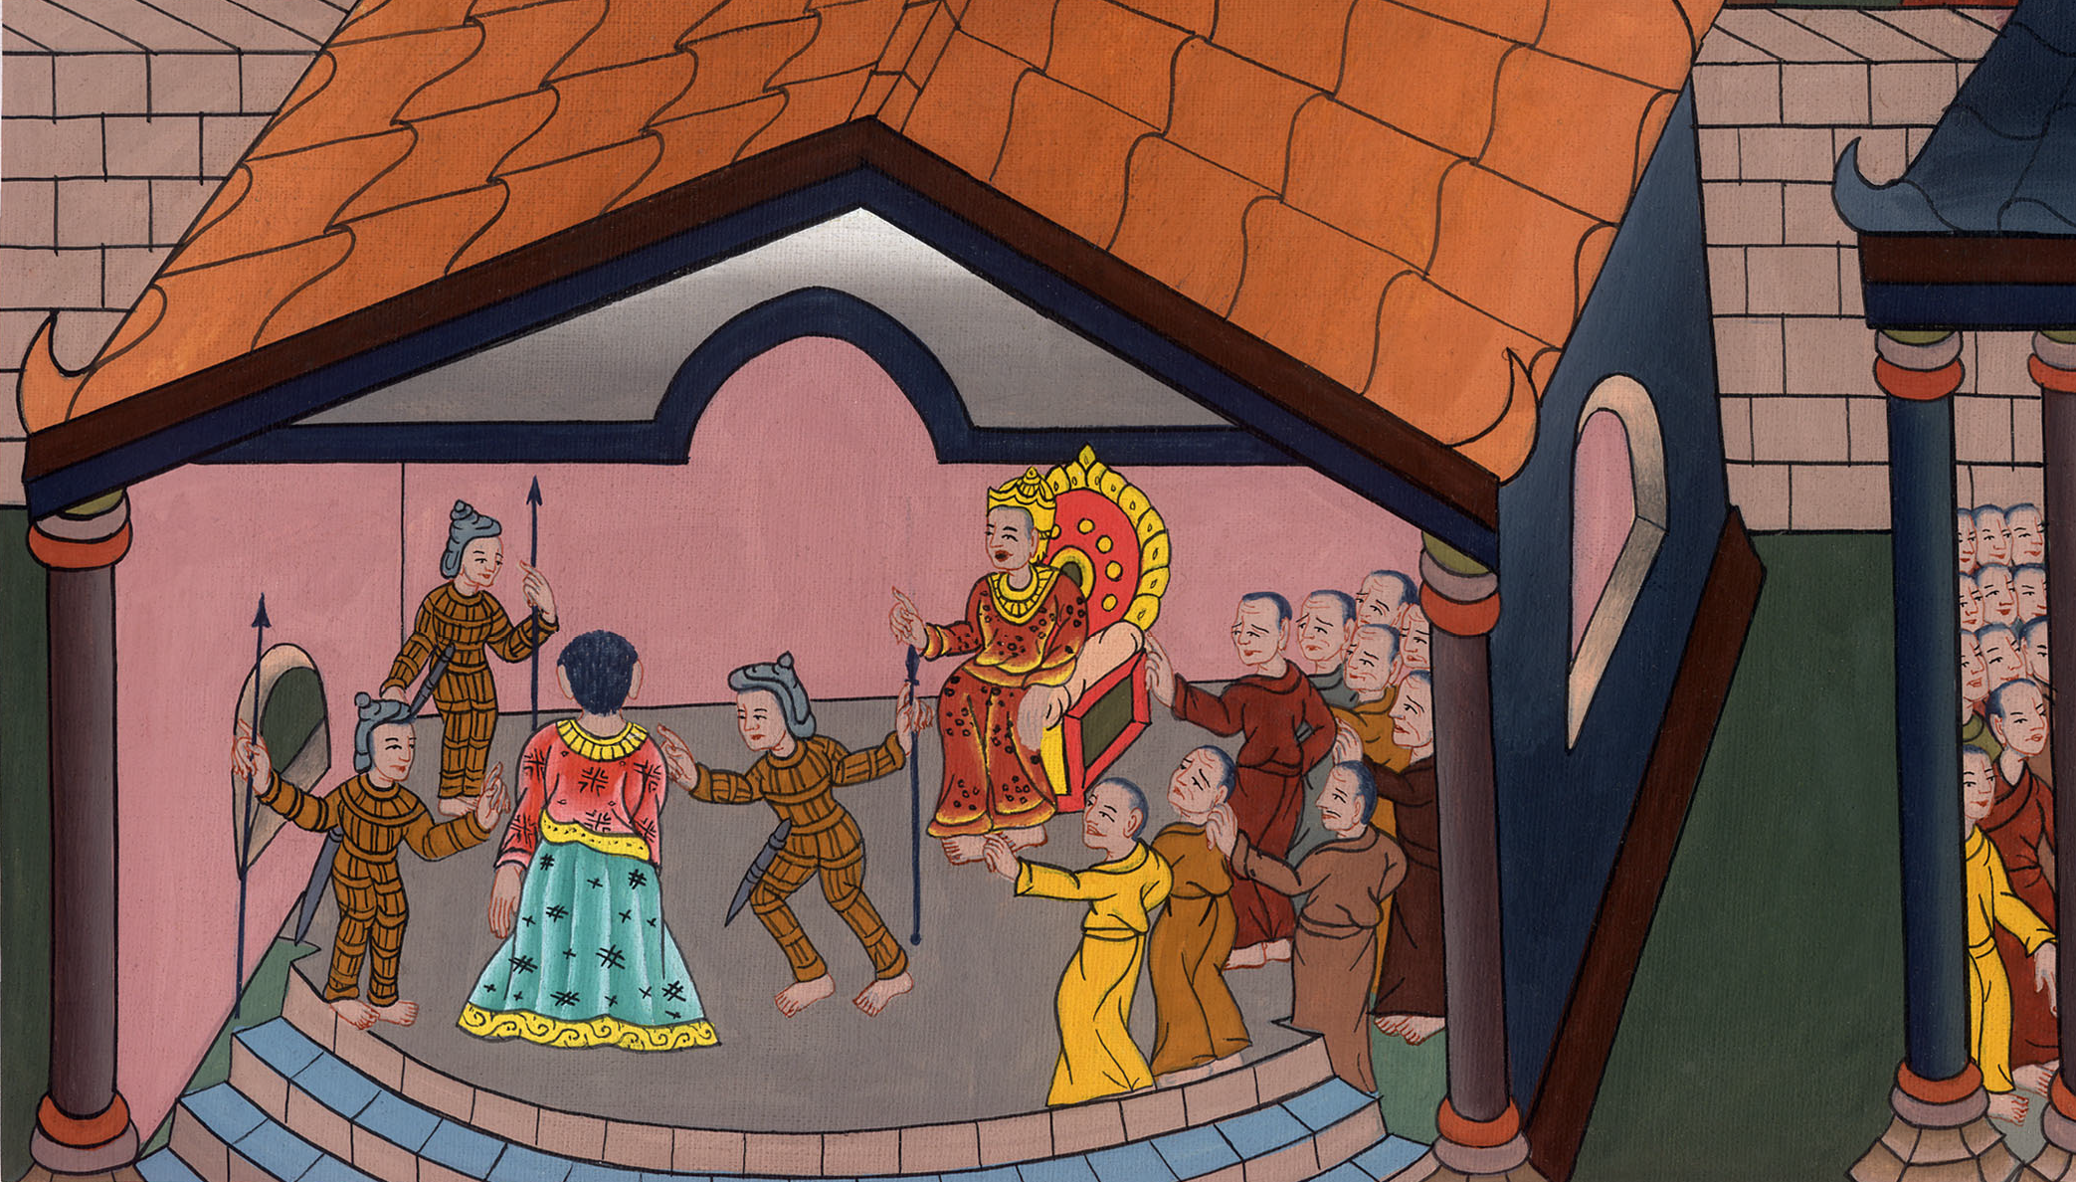
पिलातस र हेरोदको सामुन्‍ने येशू
लूका 23:8-16
यूहन्ना 19:1-3
This work is licensed under a Creative Commons Attribution-ShareAlike 4.0 International License

Slide 3
पिलातस र हेरोदको सामुन्‍ने येशू
लूका 23:8-16
यूहन्ना 19:1-3

Slide 4
पिलातस र हेरोदको सामुन्‍ने येशू
लूका 23:8-16
यूहन्ना 19:1-3
This work is licensed under a Creative Commons Attribution-ShareAlike 4.0 International License

Slide 5
किनकि येशू राजा हेरोदसको अधिकारमा हुनुहुन्थ्यो—पिलातुस्ले येशूलाई उहाँको सामुने पठाउनुभयो।
लूका 23:7 पिलातसले चाल पाए कि येशू हेरोदको क्षेत्रका थिए। त्यस समय हेरोद यरूशलेममा नै थिए। त्यसैले पिलातसले उहाँलाई हेरोदकहाँ पठाए।

Slide 6
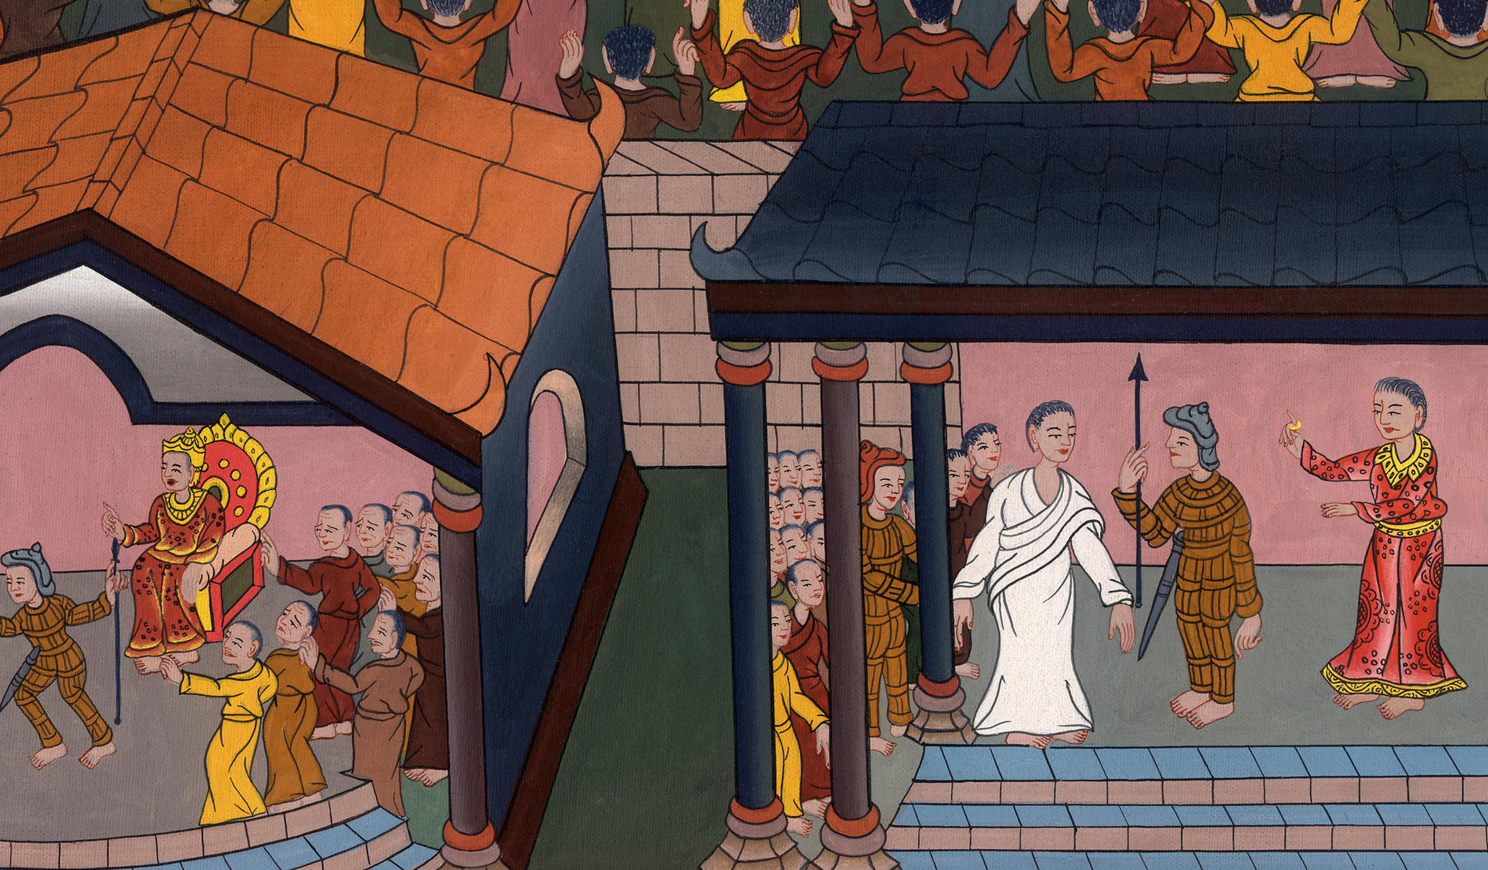
लूका 23:7

Slide 7
8 जब हेरोदले येशूलाई देखे, उनी अत्यन्त खुशी भए। हेरोदले येशूको विषयमा सबै सुनेका थिए। यसैले धेरै दिनदेखि येशूलाई भेट्ने उनको इच्छा थियो। येशूले केही चमत्कार देखाउन् भन्ने हेरोदले आशा गरे।

Slide 8
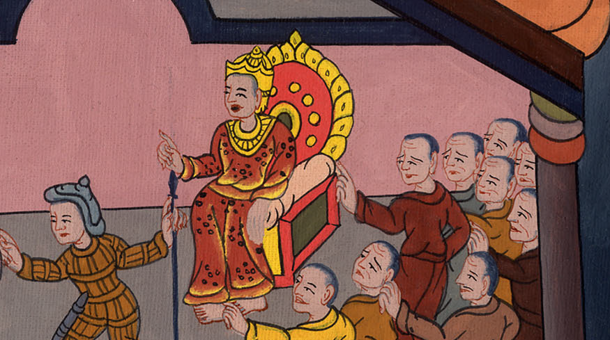
लूका 23:8

Slide 9
9 हेरोदले उहाँलाई अनेकौं प्रश्नहरू गरे, तर येशूले कुनै उत्तर दिनुभएन।

Slide 10
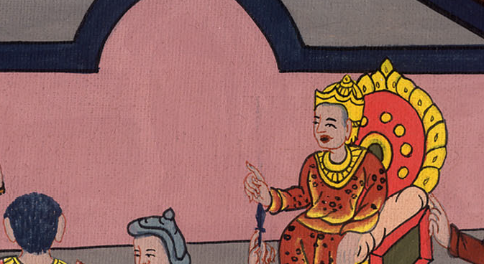
लूका 23:9

Slide 11
10 मुख्य पूजाहारी र व्यवस्थाका शास्त्रीहरू त्यहीं उभिरहेका थिए। तिनीहरू येशूको विरुद्ध दोष लगाएर कराइरहेका थिए।

Slide 12
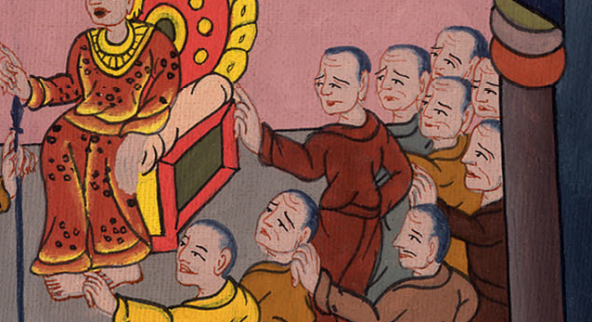
लूका 23:10

Slide 13
11 तब हेरोद र तिनका सिपाहीहरूले येशूलाई खिसी गरे। तिनीहरूले येशूलाई राजाको पोशाक पहिराइ दिएर पिलातस भएकहाँ नै पठाए।

Slide 14
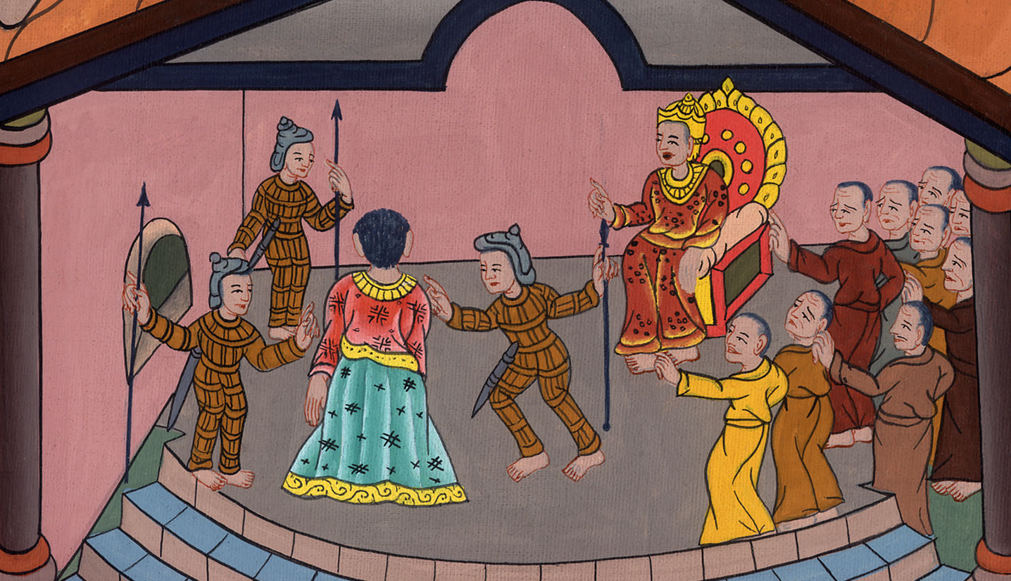
लूका 23:11

Slide 15
13 पिलातसले मुख्य पूजाहारीहरू र यहूदी शासकहरू लगायत सबै मानिसहरूलाई बोलाए।

Slide 16
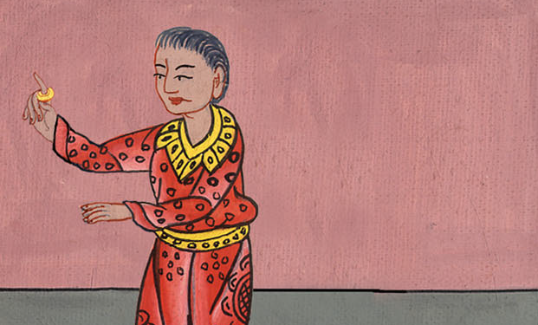
लूका 23:13

Slide 17
14पिलातसले तिनीहरूलाई भने, “तिमीहरूले यो मानिसलाई मकहाँ ल्यायौ। तिमीहरूले भन्यौ कि यो मानिसले मानिसहरूलाई मकहाँ उत्तेजित गराइरहेकोछ। तर मैलै तिमीहरूकै अघि उहाँलाई जाँचे। तर तिमीहरूले लगाएको कुनै पनि दोषारोपणमा मैले उहाँमाथि कुनै दोष पाईंन।

Slide 18
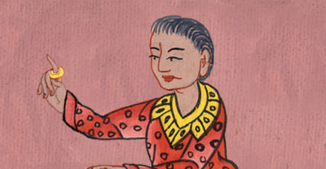
लूका 23:14

Slide 19
15 त्यसरी नै हेरोदले पनि उहाँमा कुनै दोष देखेनन्। तिनले त्यसैले गर्दा उहाँलाई हामीकहाँ पठाएका हुन्। हेर, येशूले कुनै दोष गर्नु भएको छैन कि उहाँले मृत्यु दण्ड पाउन्।

Slide 20
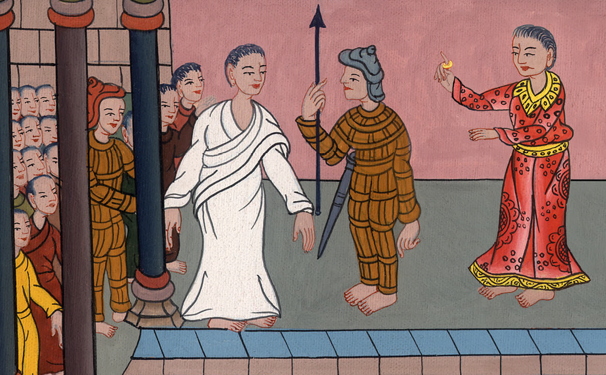
लूका 23:15

Slide 21
लूका 23:16 यसकारण, म उहाँलाई हलुका सजाय दिएर छोडिदिनेछु।”
यूहन्ना 19:1 तब पिलातसले येशूलाई लैजाने र कोर्रा लगाउने आदेश दिए।

Slide 22
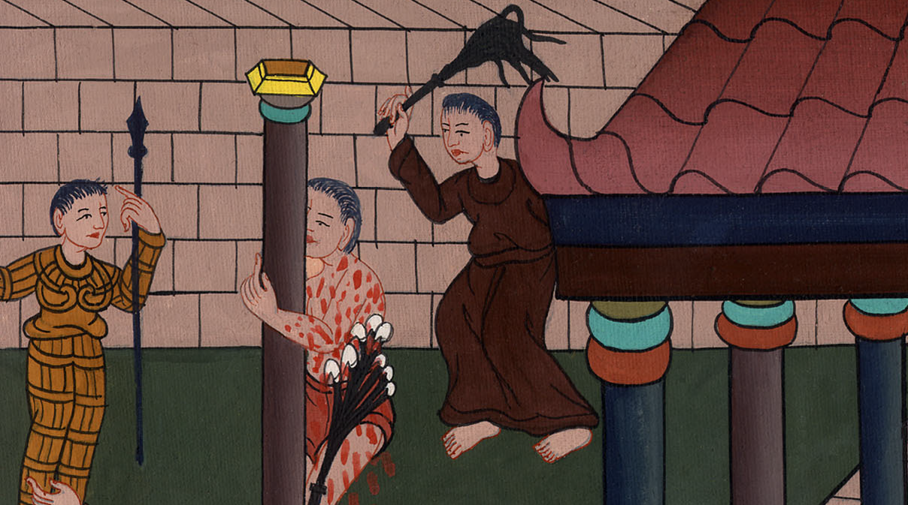
लूका 23:16
यूहन्ना 19:1

Slide 23
2 सिपाहीहरूले काँडादार हाँगाहरूका एउटा मुकुट गुँथे अनि येशूको टाउकोमा लगाई दिए। त्यसपछि तिनीहरूले बैजनी रंगको वस्त्र उनको शरीरमा पहिराइ दिए 3सिपाहीहरूले धेरै पल्ट येशूको छैउमा आउँदै भने, “प्रणाम, हे यहूदीहरूका राजा!” भन्दै उहाँको अनुहारमा थप्पड लगाए।

Slide 24
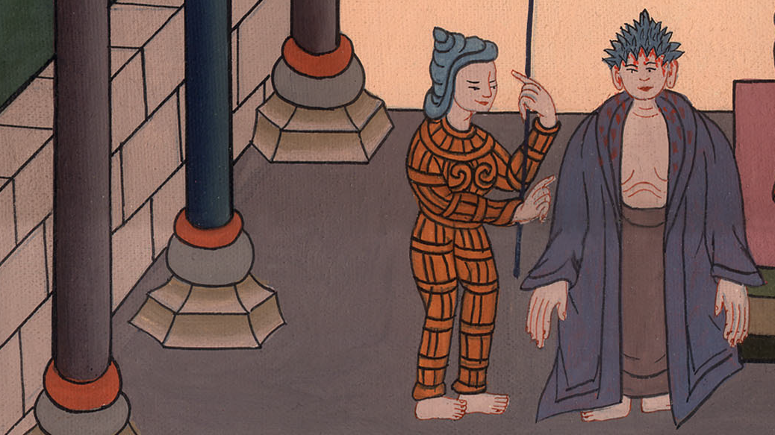
यूहन्ना 19:2

Slide 25
3 सिपाहीहरूले धेरै पल्ट येशूको छैउमा आउँदै भने, “प्रणाम, हे यहूदीहरूका राजा!” भन्दै उहाँको अनुहारमा थप्पड लगाए।

Slide 26
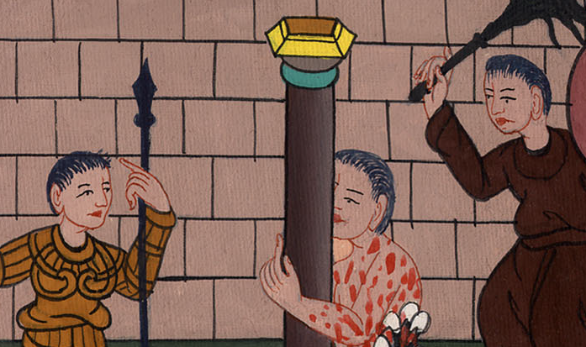
यूहन्ना 19:3

